Slide 1
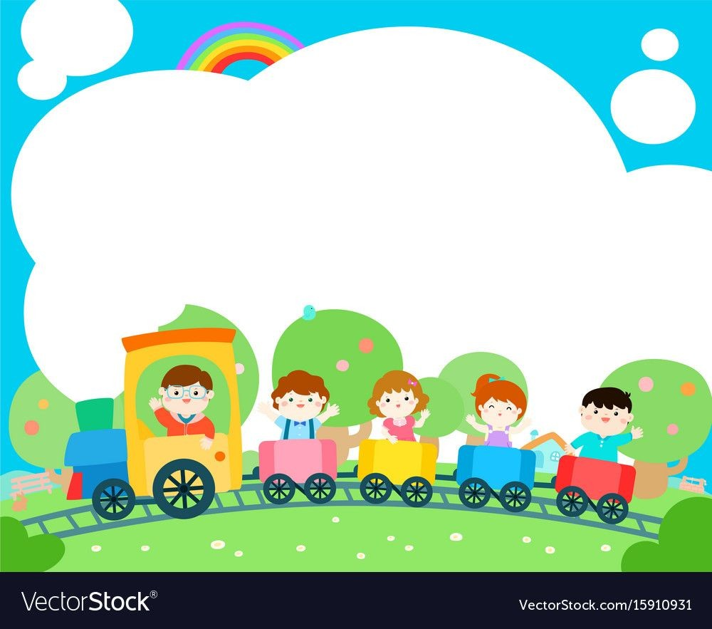
môn: MĨ THUẬT
Lớp 1

Slide 2

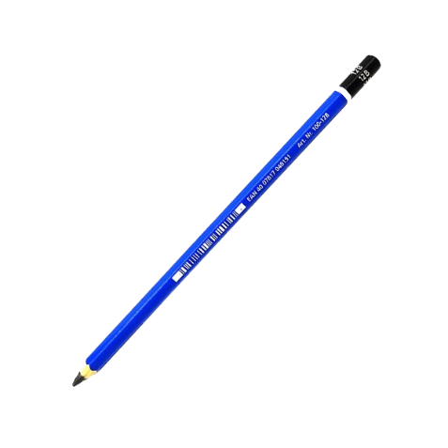
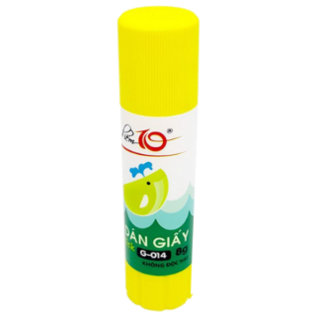
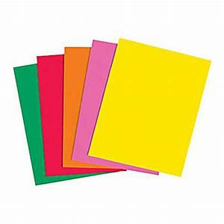
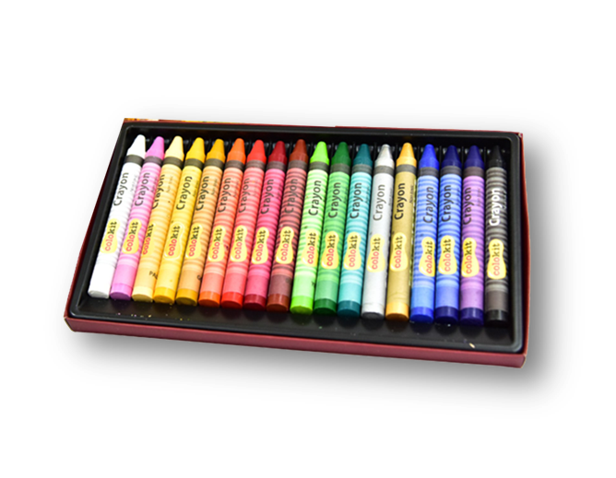
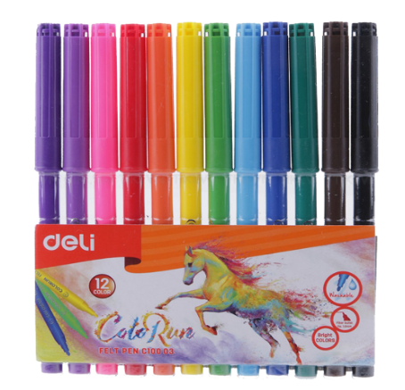
Chuẩn bị đồ dùng học tập

Slide 3
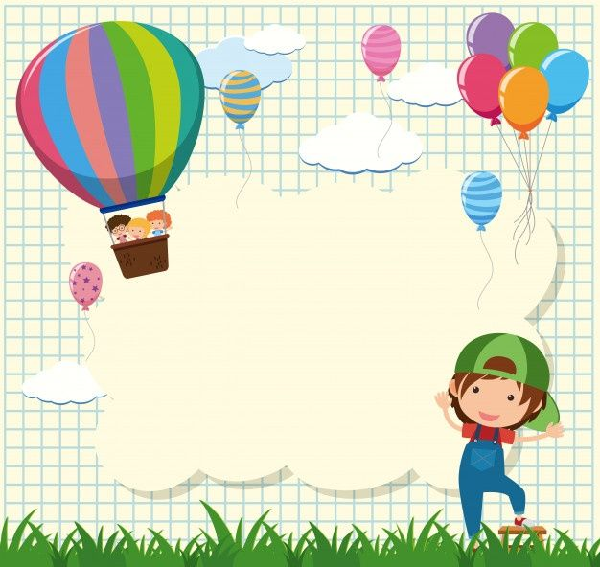
KHỞI ĐỘNG

Slide 4
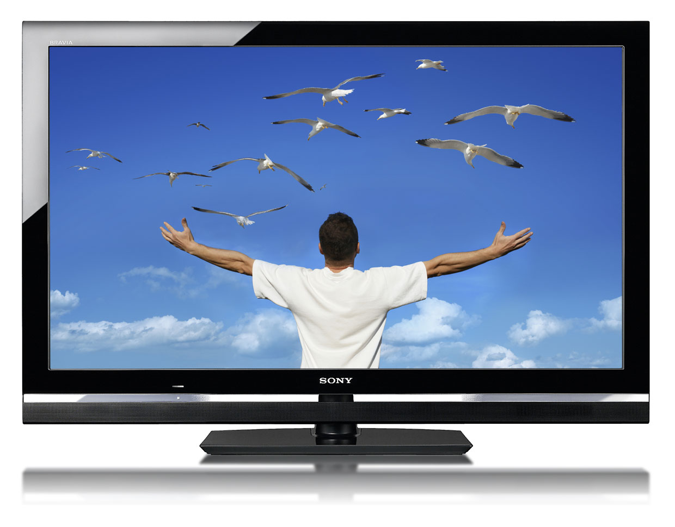
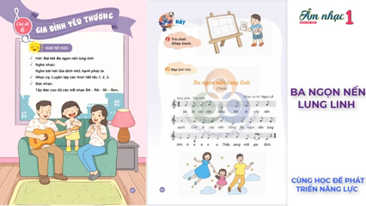

Slide 5
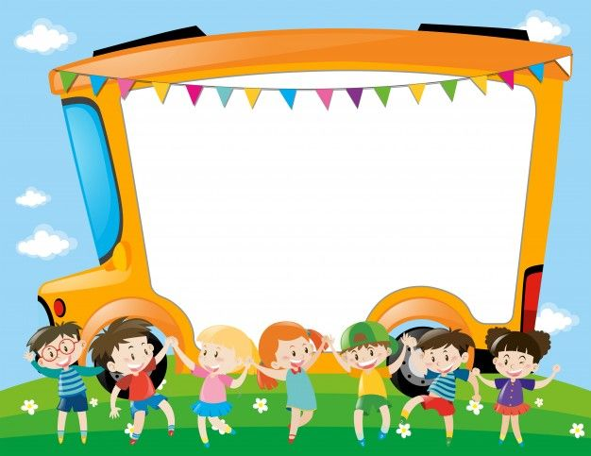
Chủ đề 8:
NGƯỜI THÂN CỦA EM
(Thời lượng: 4 tiết )

Slide 6

Câu hỏi thảo luận gợi ý
Em thấy hình vẽ nào trong những bức tranh?
Màu sắc nào được sử dụng trong những bức tranh?
Em sẽ dùng hình vẽ, màu sắc nào để thể hiện về người thân của em?

